Slide 1

Своя игра «Читайка»
Автор: Пепеляева Светлана Николаевна, учитель начальных классов

Slide 2
Сказки
10
20
30
40
50
Стихи
10
20
30
40
50
Басни
10
20
30
40
50
Былины
10
20
30
40
50
Мультфильмы
10
20
30
40
50

Slide 3

Сказки 10
Герои какой сказки угощали друг друга манной кашей и окрошкой? Но в конце концов «Как аукнулось, так и откликнулось!»
ОТВЕТ

Slide 4

РУССКАЯ НАРОДНАЯ СКАЗКА
«ЛИСА И ЖУРАВЛЬ»

Slide 5
Сказки 20
В какой сказке Марьюшка заказала трое башмаков железных, трое посохов железных и трое колпаков железных, чтобы отправиться в путь-дорогу…?
ОТВЕТ

Slide 6
РУССКАЯ НАРОДНАЯ СКАЗКА
«ФИНИСТ-ЯСНЫЙ СОКОЛ»

Slide 7
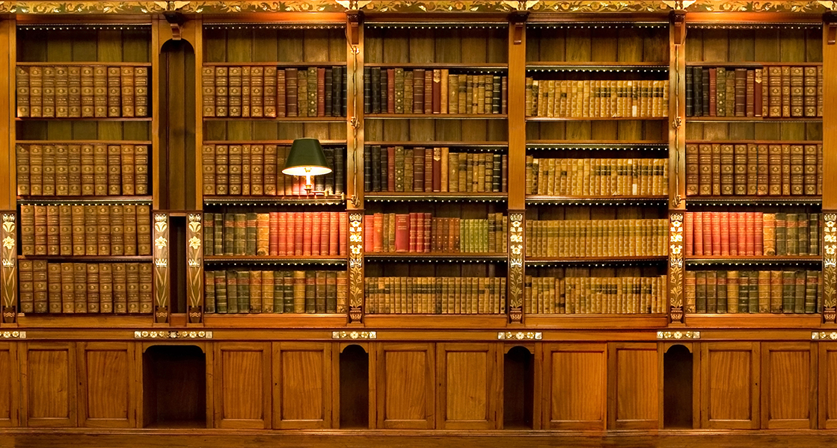
Сказки 30
Кто брызгал детям в глаза молоком, имел два зонтика и рассказывал сказки одному мальчику семь дней? Кто его придумал?
ОТВЕТ

Slide 8
Г.Х.АНДЕРСЕН
«ОЛЕ-ЛУКОЙЕ»

Slide 9
Сказки 40
В какой сказке шел снег, когда работница взбивала перину госпоже, а та наградила ее золотым дождем?
ОТВЕТ

Slide 10
БРАТЬЯ ГРИММ
«ГОСПОЖА МЕТЕЛИЦА»

Slide 11
Сказки 50
В какой сказке можно увидеть Апельсиновый ручей, Лимонадную реку, Миндальное озеро, Цукатную рощу и Марципановый замок?
ОТВЕТ

Slide 12
ЭРНСТ ГОФМ АН
«ЩЕЛКУНЧИК И МЫШИНЫЙ КОРОЛЬ»

Slide 13
Стихи 10
Возле экватора
Плавают льдины,
Бродят пингвины
В степях Украины,
И по шоссейным дорогам
Европы
Бегают тигры,
Слоны,
Антилопы!
ОТВЕТ

Slide 14

БОРИС ЗАХОДЕР
«ГЕОГРАФИЯ ВСМЯТКУ»

Slide 15
Стихи 20
Зайку бросила хозяйка —
Под дождём остался зайка.
Со скамейки слезть не мог,
Весь до ниточки промок.
ОТВЕТ

Slide 16
АГНИЯ БАРТО
«ЗАЙКА» («ИГРУШКИ»)

Slide 17
Стихи 30
Если только кто бы знал бы,
Что билеты на футбол
Я охотно променял бы
На добавочный укол!..
ОТВЕТ

Slide 18
СЕРГЕЙ МИХАЛКОВ
«ПРИВИВКА»

Slide 19
Стихи 40
А здесь моя гостиная,
Ковры и зеркала.
Купила пианино я
У одного осла.
Весною каждый день я
Беру уроки пенья.
ОТВЕТ

Slide 20
САМУИЛ МАРШАК
«КОШКИН ДОМ»

Slide 21
Стихи 50
Богат я, казны не считаю,
А все не скудеет добро.
Я царство мое убираю
В алмазы, жемчуг, серебро…»
ОТВЕТ

Slide 22
НИКОЛАЙ НЕКРАСОВ
«МОРОЗ, КРАСНЫЙ НОС»

Slide 23
Басни 10
Уж сколько раз твердили миру,
Что лесть гнусна, вредна;
но только всё не впрок,
И в сердце льстец всегда отыщет уголок.
ОТВЕТ

Slide 24

ИВАН КРЫЛОВ
«ВОРОНА И ЛИСИЦА»

Slide 25
Басни 20
«А, так ты…» — «Я без души
Лето целое всё пела».—
«Ты всё пела? это дело:
Так поди же, попляши!»
ОТВЕТ

Slide 26
ИВАН КРЫЛОВ
«СТРЕКОЗА И МУРАВЕЙ»

Slide 27
Басни 30
Когда в товарищах согласья нет,
На лад их дело не пойдет,
И выйдет из него не дело, только мука.
ОТВЕТ

Slide 28
ИВАН КРЫЛОВ
«ЛЕБЕДЬ, ЩУКА И РАК»

Slide 29
Басни 40
У сильного всегда бессильный виноват:
Тому в Истории мы тьму примеров слышим,
Но мы Истории не пишем;
А вот о том как в Баснях говорят.
ОТВЕТ

Slide 30
ИВАН КРЫЛОВ
«ВОЛК И ЯГНЕНОК»

Slide 31
Басни 50
Невежда также в ослепленье
Бранит науки и ученье,
И все ученые труды,
Не чувствуя, что он вкушает их плоды.
ОТВЕТ

Slide 32
ИВАН КРЫЛОВ
«СВИНЬЯ ПОД ДУБОМ»

Slide 33
Былины 10
Из того ли то из города из Мурома,
Из того села да Карачарова
Выезжал удаленький дородный добрый молодец.
Он стоял заутреню во Муроме,
А и к обеденке поспеть хотел он в стольный Киев-град.
Да и подъехал он ко славному ко городу к Чернигову.
ОТВЕТ

Slide 34

«ИЛЬЯ МУРОМЕЙ И СОЛОВЕЙ РАЗБОЙНИК»
Добрыня своей матушки не слушался,
Как он едет далече во чисто поле
На ту на гору на Сорочинскую.
Потоптал он младыих змеенышей,
Повыручал он полонов да русскиих.

Slide 35
Былины 20
Добрыня своей матушки не слушался,
Как он едет далече во чисто поле
На ту на гору на Сорочинскую.
Потоптал он младыих змеенышей,
Повыручал он полонов да русскиих.
ОТВЕТ

Slide 36
«ДОБРЫНЯ И ЗМЕЙ»
Добрыня своей матушки не слушался,
Как он едет далече во чисто поле
На ту на гору на Сорочинскую.
Потоптал он младыих змеенышей,
Повыручал он полонов да русскиих.

Slide 37
Былины 30
Как тут-то купцы новгородские
Говорят ему таковы слова:
«Не знаешь ты чуда чудного,
Не может быть в Ильмень-озере рыбы —
золоты перья»
ОТВЕТ

Slide 38
БЫЛИНА «САДКО»
Добрыня своей матушки не слушался,
Как он едет далече во чисто поле
На ту на гору на Сорочинскую.
Потоптал он младыих змеенышей,
Повыручал он полонов да русскиих.

Slide 39
Былины 40
Щукой-рыбою ходить ему в глубоких морях,
Птицей-соколом летать под оболока,
Серым волком рыскать да по чистыим полям.
Уходили все рыбы во синие моря,
Улетали все птицы за оболока,
Ускакали все звери во темные леса.
ОТВЕТ

Slide 40
«ВОЛЬГА И МИКУЛА СЕЛЯНИНОВИЧ»
Добрыня своей матушки не слушался,
Как он едет далече во чисто поле
На ту на гору на Сорочинскую.
Потоптал он младыих змеенышей,
Повыручал он полонов да русскиих.

Slide 41
Былины 50
И скочил Яким со добра коня,
Посмотрел на камени подписи
Расписаны дороги широкие
Первая дорога в Муром лежит,
Другая дорога - в Чернигов-град.
Третья - ко городу ко Киеву,
Ко ласкову князю Владимиру.
ОТВЕТ

Slide 42
«АЛЕША ПОПОВИЧ И ТУГАРИН ЗМЕЁВИЧ»
Добрыня своей матушки не слушался,
Как он едет далече во чисто поле
На ту на гору на Сорочинскую.
Потоптал он младыих змеенышей,
Повыручал он полонов да русскиих.

Slide 43
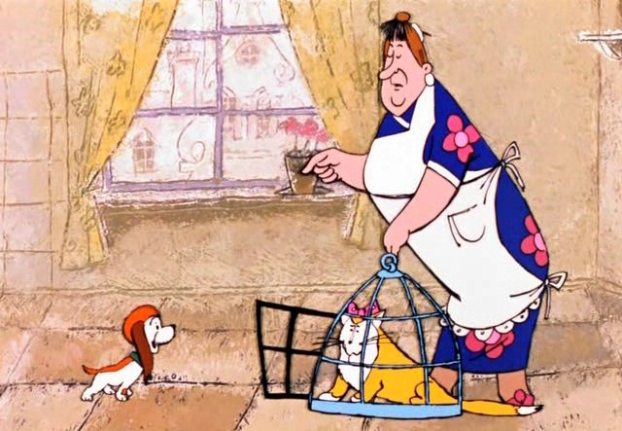
Мультфильмы 10
ОТВЕТ

Slide 44

Астрид Линдгрен
«МАЛЫШ И КАРЛСОН, КОТОРЫЙ ЖИВЕТ НА КРЫШЕ»
Добрыня своей матушки не слушался,
Как он едет далече во чисто поле
На ту на гору на Сорочинскую.
Потоптал он младыих змеенышей,
Повыручал он полонов да русскиих.

Slide 45
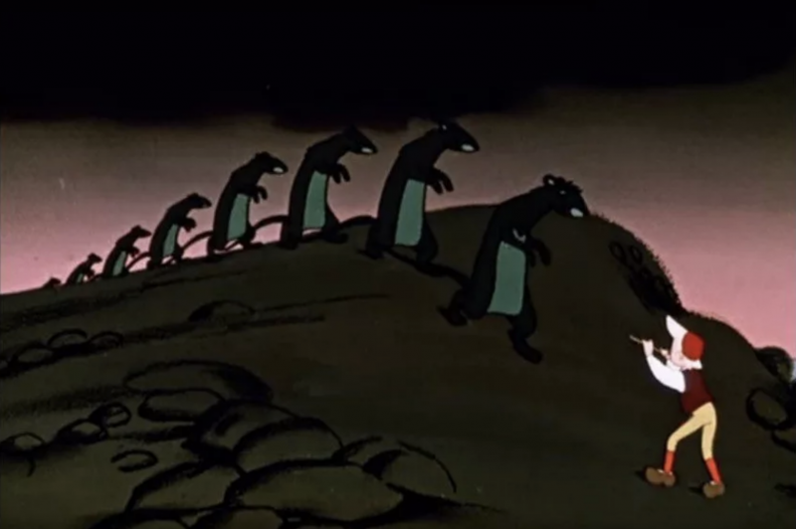
Мультфильмы 20
ОТВЕТ

Slide 46
Сельма Лагерлеф
«ЧУДЕСНОЕ ПУТЕШЕСТВИЕ НИЛЬСА С ДИКИМИ ГУСЯМИ»
Добрыня своей матушки не слушался,
Как он едет далече во чисто поле
На ту на гору на Сорочинскую.
Потоптал он младыих змеенышей,
Повыручал он полонов да русскиих.

Slide 47
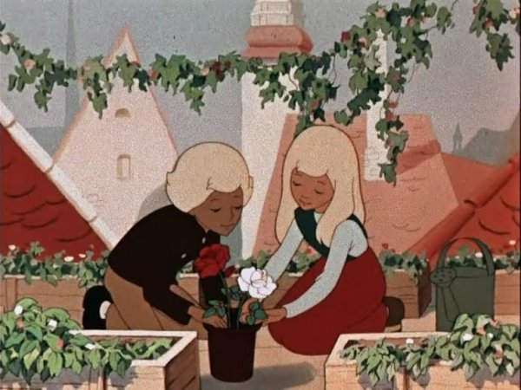
Мультфильмы 30
ОТВЕТ

Slide 48
Г.Х.Андерсен
«СНЕЖНАЯ КОРОЛЕВА»
Добрыня своей матушки не слушался,
Как он едет далече во чисто поле
На ту на гору на Сорочинскую.
Потоптал он младыих змеенышей,
Повыручал он полонов да русскиих.

Slide 49
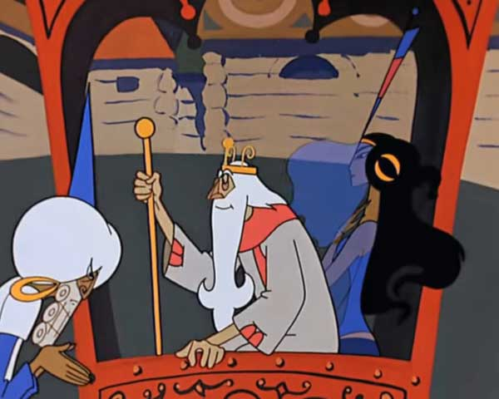
Мультфильмы 40
ОТВЕТ

Slide 50
А.С.Пушкин
«СКАЗКА О ЗОЛОТОМ ПЕТУШКЕ»
Добрыня своей матушки не слушался,
Как он едет далече во чисто поле
На ту на гору на Сорочинскую.
Потоптал он младыих змеенышей,
Повыручал он полонов да русскиих.

Slide 51
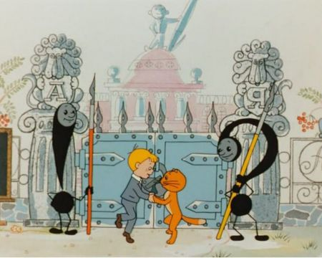
Мультфильмы 50
ОТВЕТ

Slide 52
Лия Гераскина
«В СТРАНЕ НЕВЫУЧЕННЫХ УРОКОВ»
Добрыня своей матушки не слушался,
Как он едет далече во чисто поле
На ту на гору на Сорочинскую.
Потоптал он младыих змеенышей,
Повыручал он полонов да русскиих.

Slide 53
Интернет-источники
https://ru.pinterest.com/pin/439452876112064171/
https://encrypted-tbn0.gstatic.com/images?q=tbn:ANd9GcTgPBqsu3tARiu1_JGRhit6AoQxPxA76O_E8Q&s
https://www.google.com/url?sa=i&url=https%3A%2F%2Fwww.kino-teatr.ru%2Fmult%2Fmovie%2Fsov%2F84626%2Ftitr%2F&psig=AOvVaw12x2OwMhXRY1yasdths7mk&ust=1729751654131000&source=images&cd=vfe&opi=89978449&ved=0CBQQjRxqFwoTCIirmoHko4kDFQAAAAAdAAAAABAE
https://www.google.com/url?sa=i&url=https%3A%2F%2Fok.ru%2Fvideo%2F1866620275240&psig=AOvVaw1j7RJWB22rCQi6RM7dVwuP&ust=1729751728487000&so
urce=images&cd=vfe&opi=89978449&ved=0CBQQjRxqFwoTCLD8v6vko4kDFQAAAAAdAAAAABAE
https://www.google.com/url?sa=i&url=https%3A%2F%2Fpofoto.club%2F5562-nils-i-gusi-38-foto.html&psig=AOvVaw3pVOLYZkls1X9F7W09nWRo&ust=1729751813888000&source=images&cd=vfe&opi=89978449&ved=0CBQQjRxqFwoTCLimz_nko4kDFQAAAAAdAAAAABAE

